Slide 1



Slide 2
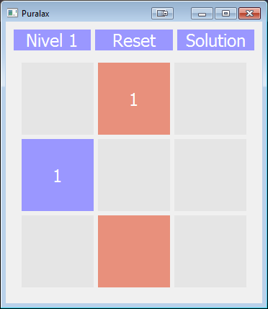
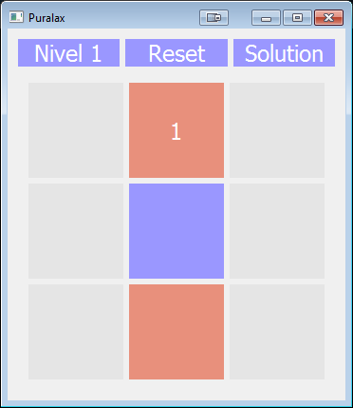
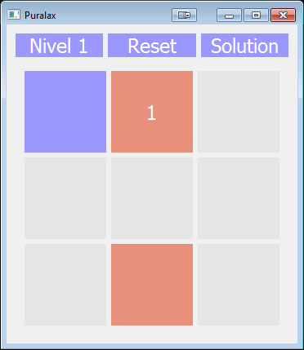
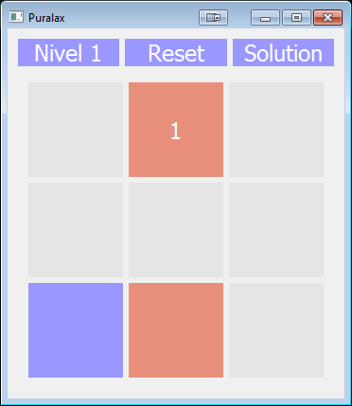
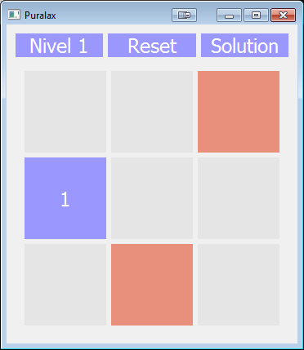
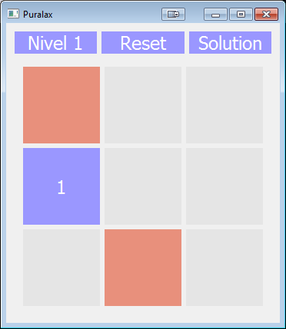
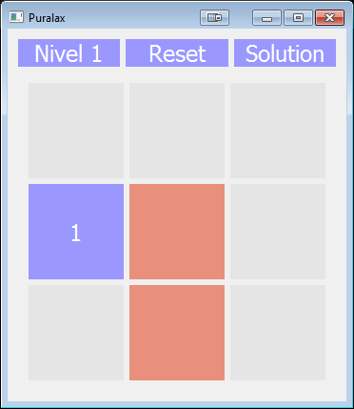
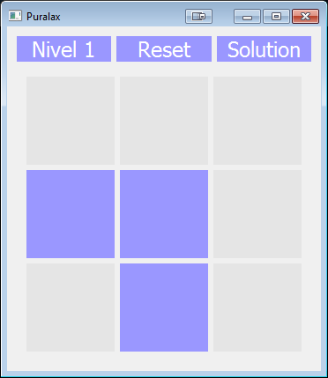
Backtracking:
Generación del árbol de búsqueda
Posibles movimientos azul
Posibles movimientos rojo
Solución
En el peor de los casos la solución se encuentra
con el ultimo tablero generado del nivel
Esto se mejora aplicando podas
Reducción del espacio de búsqueda

Slide 3
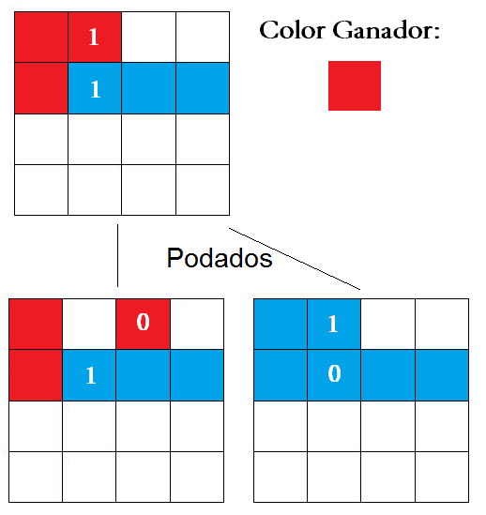
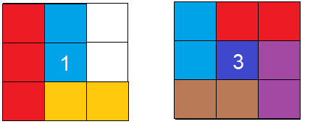
Podas aplicadas:
Si no hay movimientos
del color ganador
Si no hay tantos movimientos
para pintar los grupos de colores

Slide 4
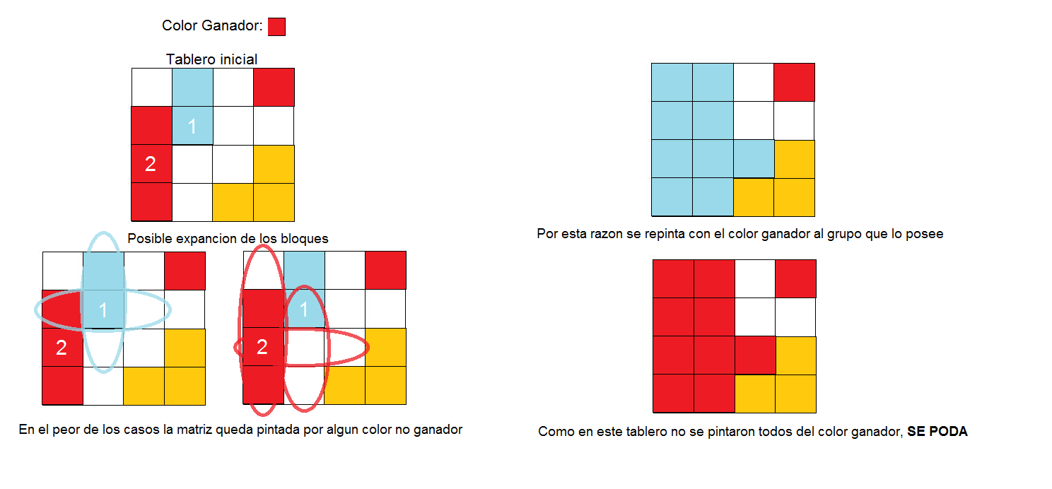
Otra poda mas:
HayConexion

Slide 5
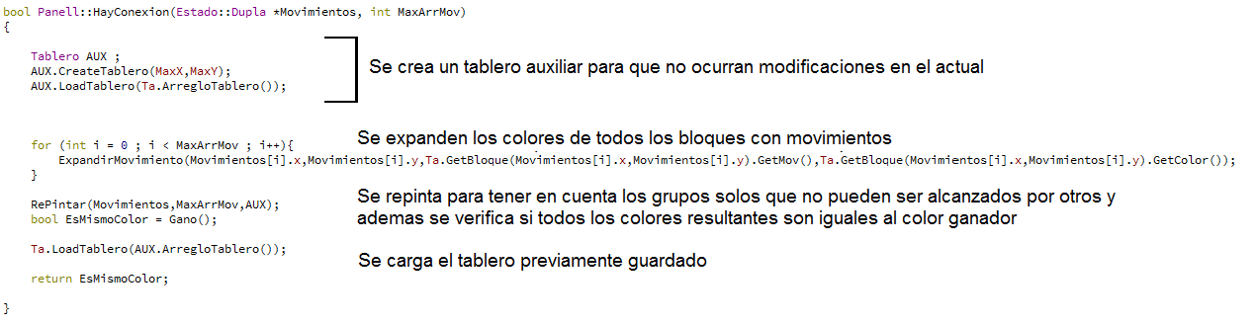
HayConexion:
Código

Slide 6
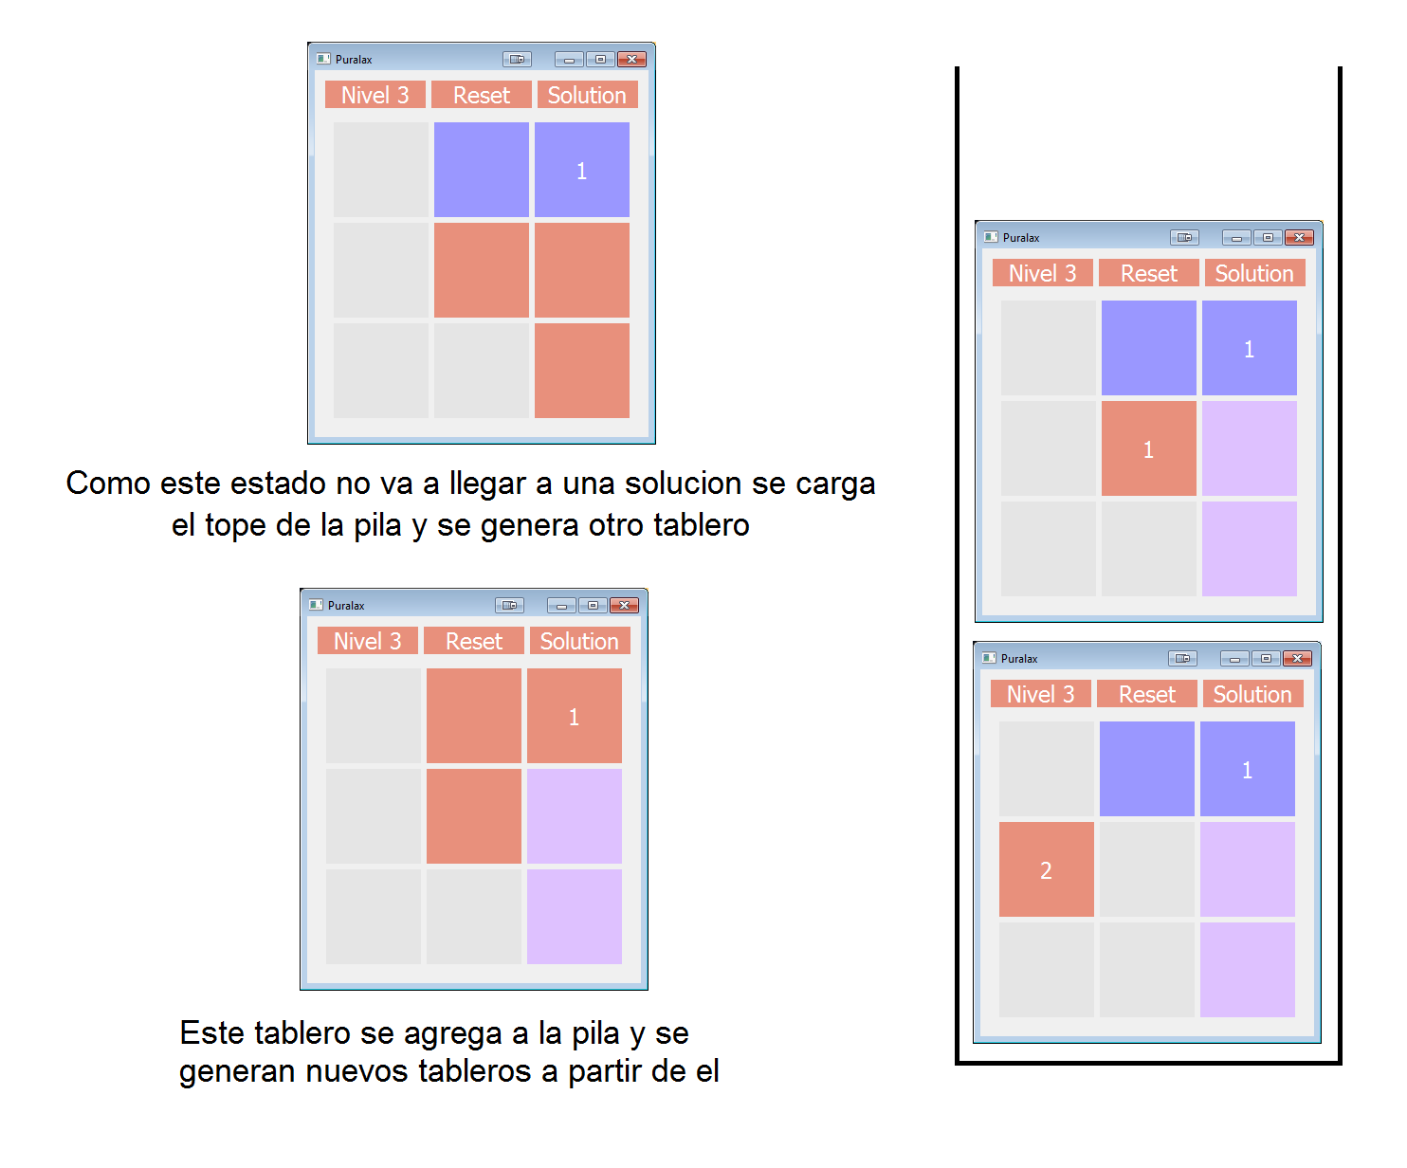
Diseño:
Idea general

Slide 7
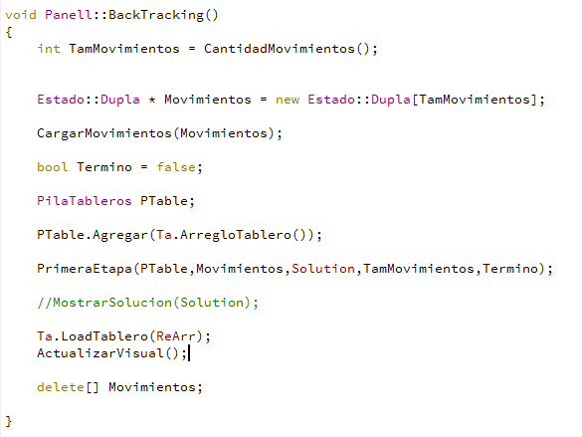
Diseño:
Código principal

Slide 8
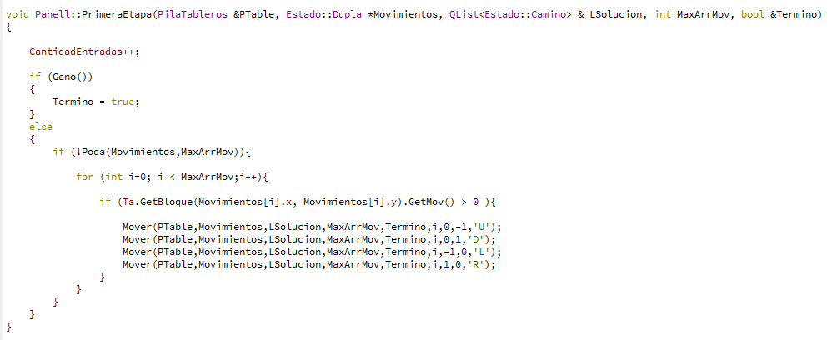
Diseño:
PrimerEtapa

Slide 9
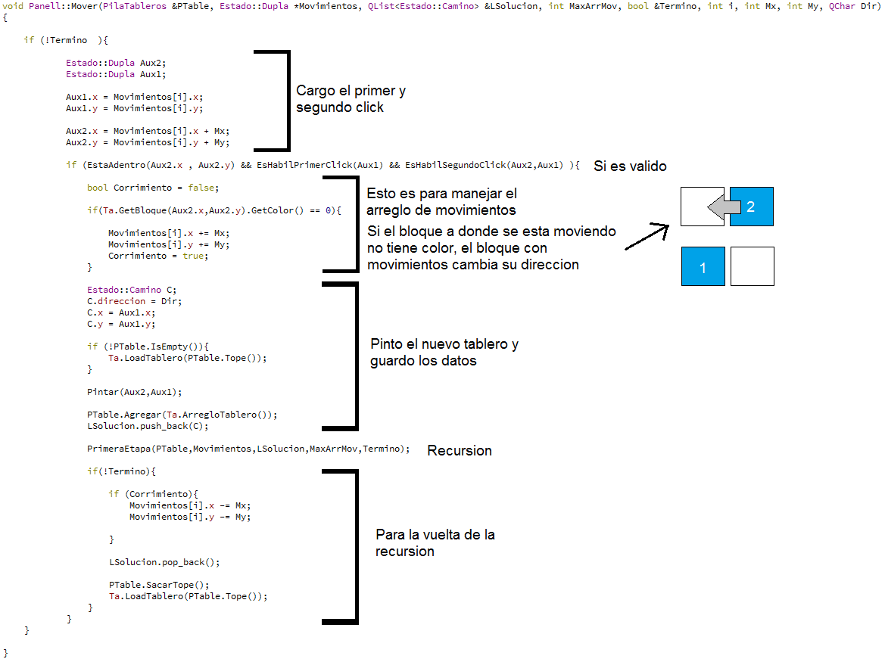
Diseño:
Mover

Slide 10
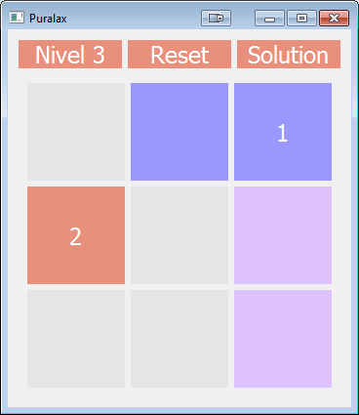
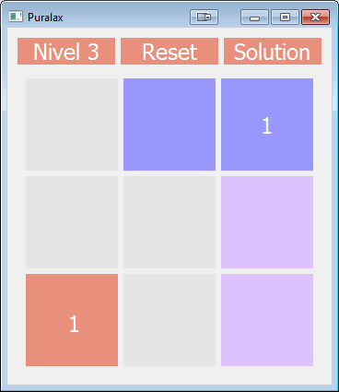
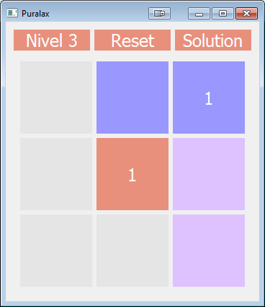
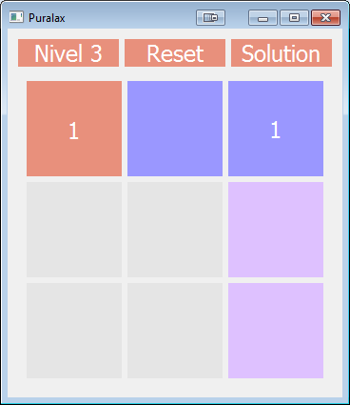
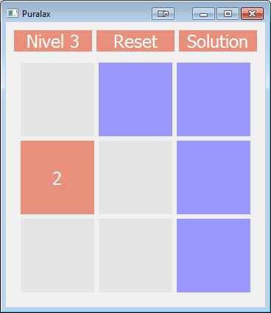
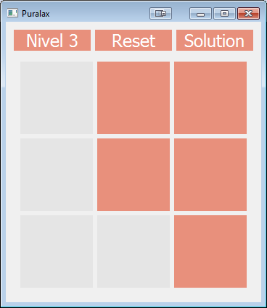
Ramificación y poda
Generación del árbol de búsqueda
Grupos totales = 3
Grupos totales = 2
Solución
El valor asignado es a partir de los grupos totales del tablero

Slide 11
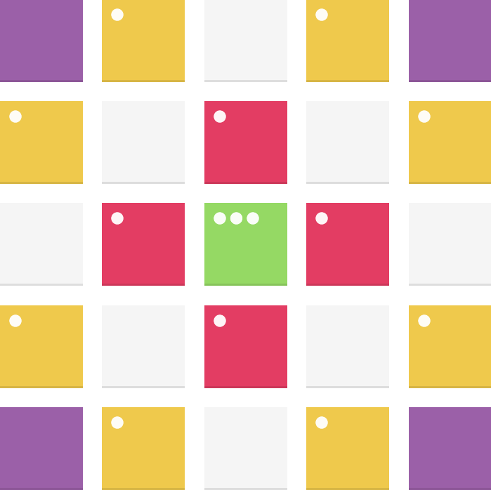
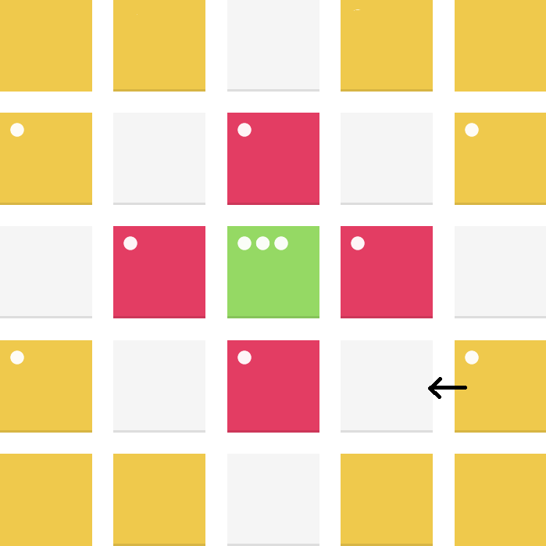
Ramificación y poda
Porque este valor?
1. El algoritmo tiende a pintar todo de un mismo color
2. No hay penalización por un movimiento que no pinta
Bloque 1 - Nivel 13

Slide 12
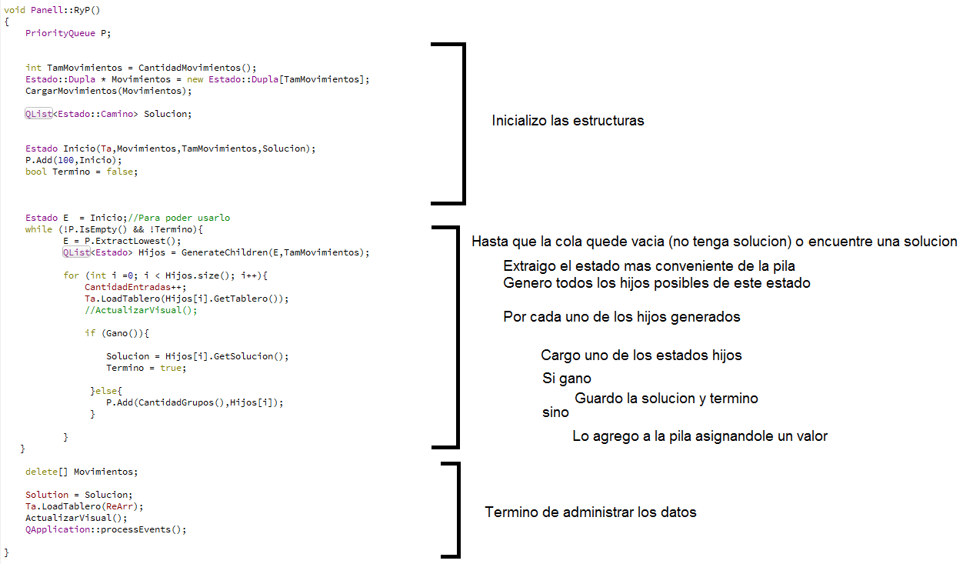
Ramificación y poda
Seguimiento del código

Slide 13
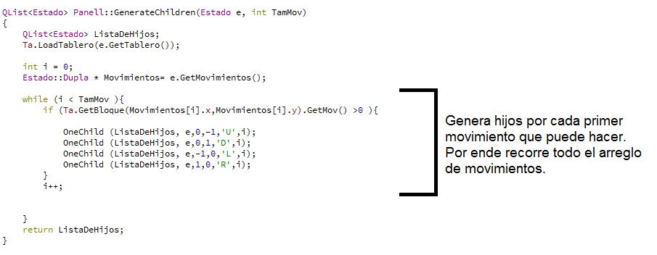
Ramificación y poda
GenerateChildren

Slide 14
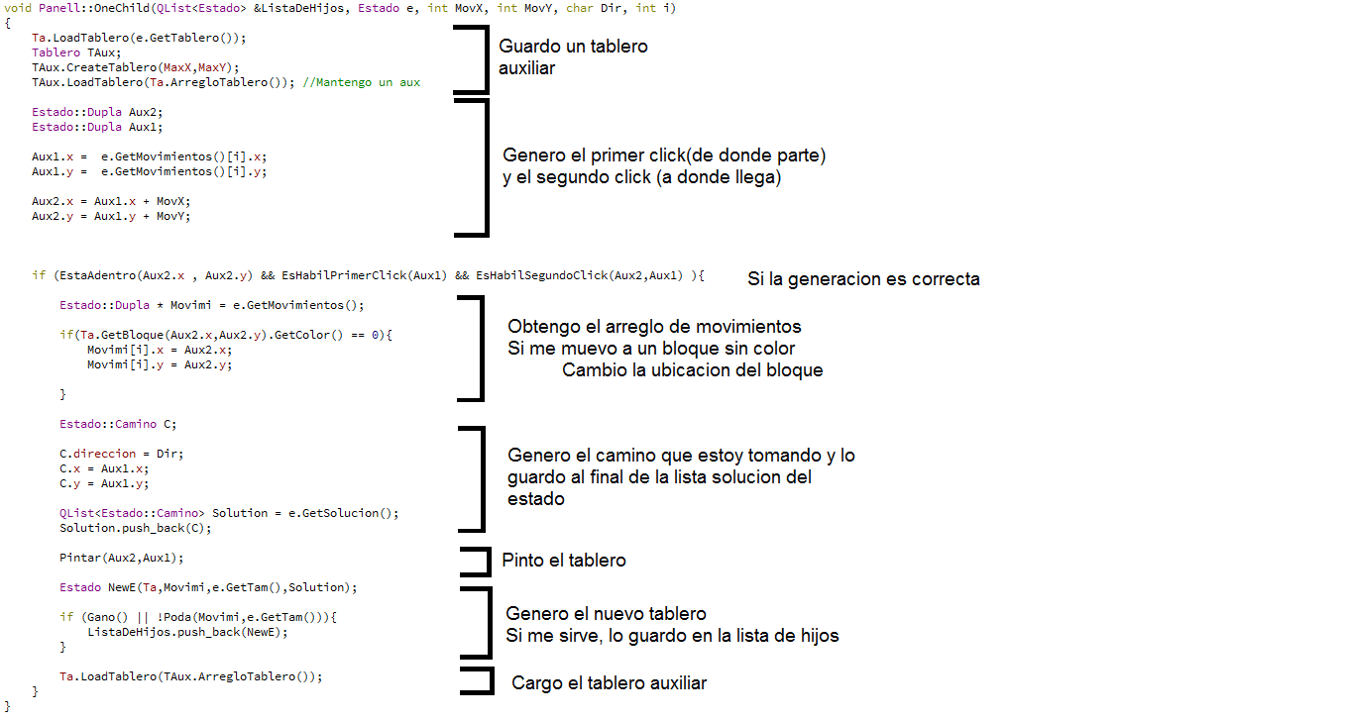
Ramificación y poda
OneChild

Slide 15
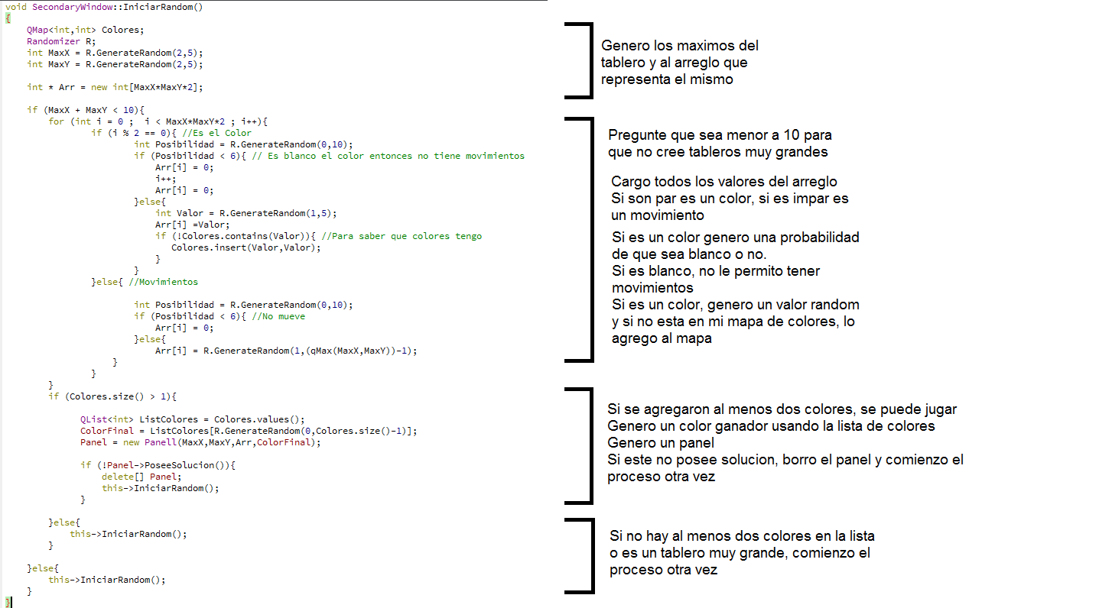
Código de generación de niveles random
IniciarRandom

